Slide 1

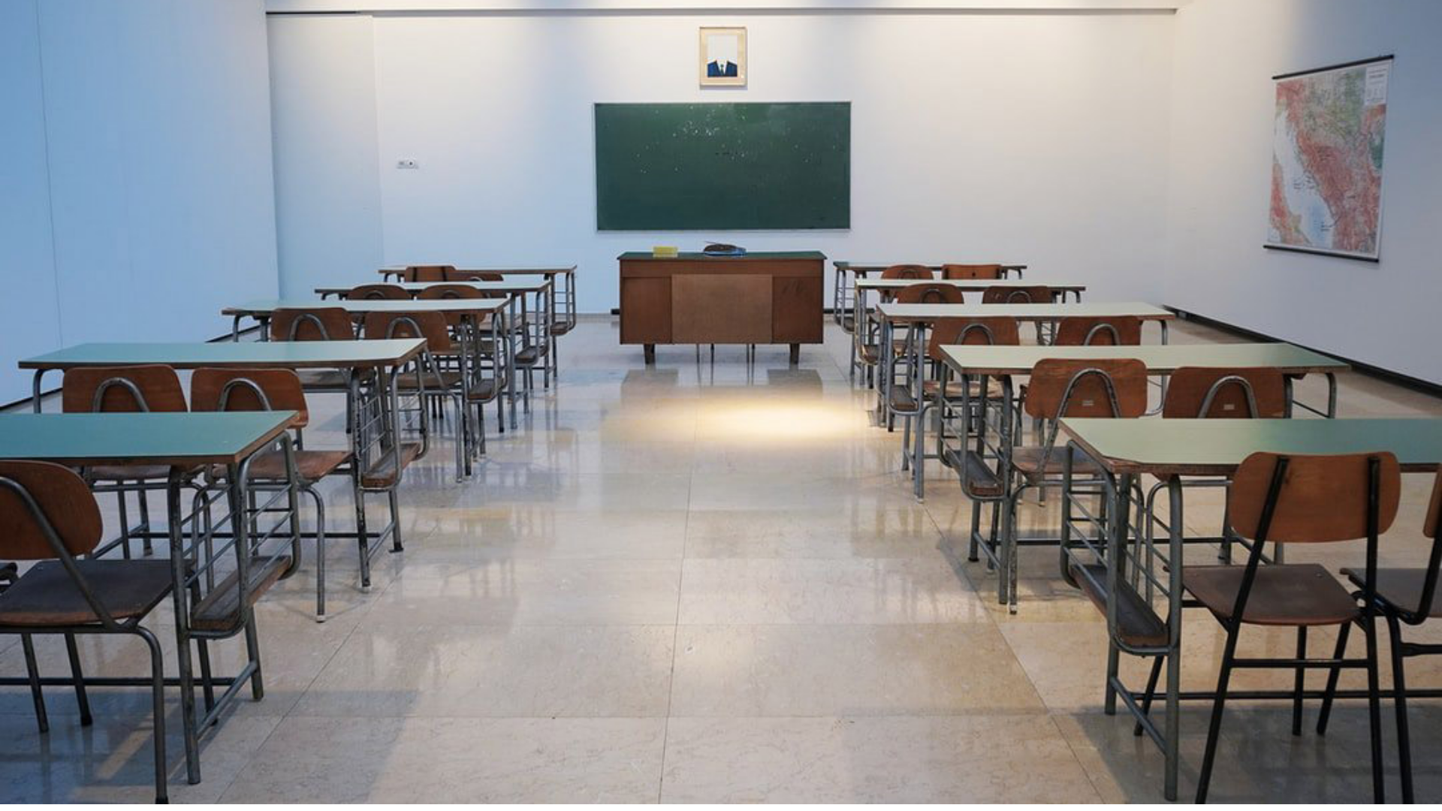



Діни экстремизм және терроризм деген не?
Бұл тақырып неге жастар үшін маңызды? Қауіпсіздік, дұрыс таңдау және сіздің болашағыңыз туралы маңызды әңгіме. Бұл презентация сізге қауіпті топтардың алдауын тануға және өзіңізді қорғауға көмектеседі.
Алматы облысы Дін істері басқармасы

Slide 2






Әділдікке сену — әлемді өзгертуге деген талпыныс
Неге жастар нысанаға алынады?
Өзін іздеу кезеңі — жаңа идеяларға ашықтық
Радикалды топтар жастардың психологиялық ерекшеліктерін өз пайдасына қалай қолданатынын біліңіз.
Интернетке тәуелділік — онлайн манипуляцияның оңайлығы
Қолдауға мұқтаждық — түсіністік пен орта іздеу

Slide 3






«Сен ерекшесің»
Сенің қабілеттеріңді асыра сілтеп, таңдалған адам екеніңді айтады.
Экстремистік топтардың айла-тәсілдері
«Біз ғана түсінеміз»
Айналаңдағыларды «жау» қылып көрсетіп, оқшаулауға тырысады.
Манипуляторлар сенің сеніміңе кіру үшін қандай сөздер мен ұрандарды қолданатынын есте сақта.
«Әділдік үшін күрес»
Агрессия мен зорлық-зомбылықты «игі мақсатпен» ақтайды.
Жалған достық
Алғашқыда қолдау көрсетіп, кейін манипуляция жасауға көшеді.

Slide 4




Қорқыту арқылы мақсатқа жету — қоғамда үрей тудыру
Терроризм деген не?
Зорлық-зомбылық — күш қолдану тәсілдері
Терроризмнің негізгі мақсаты мен оның қорқынышты салдарларын түсіну маңызды.
Адам өмірін құндылық деп санамау — ең басты қауіп

Slide 5





Заңды мойындамау — мемлекеттік тәртіпке қарсы шығу
Экстремизм деген не?
Алауыздықты қоздыру — діни немесе ұлттық араздық
Экстремизм — бұл шектен шыққан көзқарастар мен мемлекеттік заңдарды елемеу.
Күшпен өзгертуге шақыру — заңсыз әрекеттерді ақтау

Slide 6




Деструктивтілік деген не?
Бұл ұғымның мағынасы — жасампаздыққа қарсы тұру және айналаны бүлдіру.
1
Бүлдіру және жою — құндылықтар мен мүлікті құрту
2
Агрессияны ақтау — қатыгездікті қалыпты санау
3
Қоғамға зиян келтіру — ортақ тәртіпті бұзу

Slide 7



Бұл ұғымдардың байланысы
Бір теріс қадамның қалай үлкен қылмысқа айналатынын сатылы түрде қарастырыңыз.
1
2
3
4
Деструктивті әрекеттер
Экстремизм
Терроризм
Ортақ қауіп
Радикалды көзқарастардың қалыптасуы және заңды мойындамау сатысы.
Зорлық-зомбылық пен қылмыстық әрекеттер арқылы қорқыныш тудыру.
Жеке адамға, қоғамға және мемлекетке төнетін соңғы қауіпті кезең.
Алғашқы бүлдіруші мінез-құлық пен теріс ақпараттарға еріп кету.

Slide 8






Радикалданудың алғашқы белгілері
Достарыңның немесе таныстарыңның ойлау жүйесіндегі мына өзгерістерге назар аудар.
Көзқарастың күрт өзгеруі — бұрынғы қызығушылықтардан бас тарту
Басқа пікірді қабылдамау — тек өзінікін дұрыс санау
«Біз және олар» ойлауы — қоғамды екіге бөліп қарау

Slide 9






Оқшаулану — қоғамдық шаралардан қашу
Мінез-құлықтағы өзгерістер
Егер жақын адамың өзін басқаша ұстай бастаса, бұл оның қиындыққа тап болғанының белгісі болуы мүмкін.
Ашуланшақтық — кез келген сөзге агрессиямен жауап беру
Отбасы мен достардан алыстау — жақын қарым-қатынасты үзу

Slide 10











Интернеттегі қауіптер
Виртуалды әлемде де нақты өмірдегідей қауіптер бар екенін ұмытпаңыз.
Күмәнді аккаунттар — аты-жөні белгісіз профильдер
Жабық чаттар — бақылаусыз топтар мен қауымдастықтар
Радикалды видеолар — зорлық-зомбылықты насихаттайтын роликтер

Slide 11
Психологиялық күйзеліс — үрей мен қорқыныш ішінде өмір сүру
Жеке адам үшін қауіптілігі
Бостандықтан айырылу — қылмыстық жауапкершілік пен түрме
Бұл жолды таңдау сенің жеке өмірің мен болашағыңды қалай құртатынын біл.
Болашақтың жойылуы — білім алу мен жұмысқа тұру мүмкіндігінің болмауы

Slide 12



Қоғам үшін қауіптілігі
Радикалданған топтар бүкіл халықтың тыныштығын қалай бұзатынын түсіну керек.
Сенімнің жоғалуы — көршілер мен достар арасындағы күдік
Алауыздық — адамдардың дін мен ұлт бойынша бөлінуі
Қорқыныш — қоғамдағы жалпы үрей мен сенімсіздік

Slide 13


Мемлекет үшін қауіптілігі
Экстремизм елдің дамуына және қауіпсіздігіне үлкен нұқсан келтіреді.
Ұлттық қауіпсіздікке қатер — егемендікке төнген қауіп
Тұрақсыздық — саяси және қоғамдық тәртіптің бұзылуы
Экономикалық шығын — дамуға жұмсалатын қаражаттың қауіпсіздікке кетуі

Slide 14
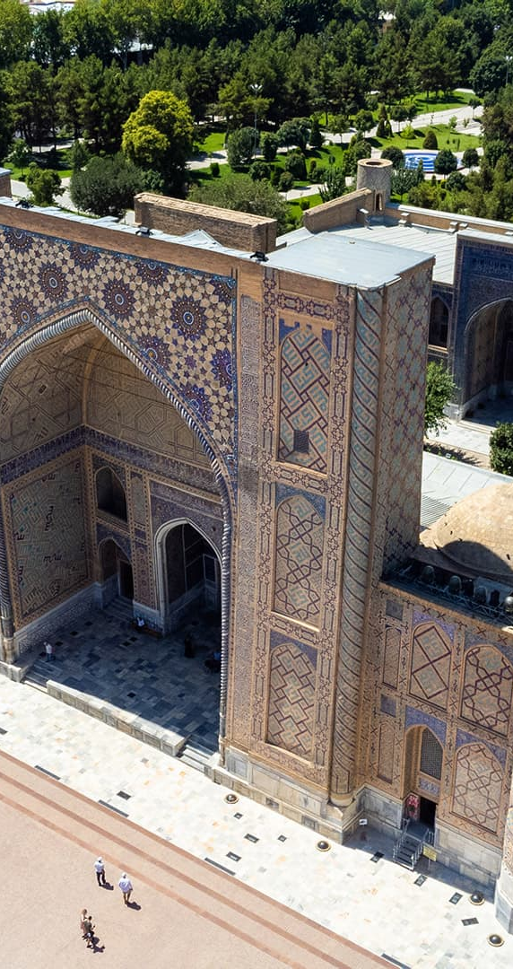





Қазақстандағы терактілер
Бұл оқиғалар бізге бейбітшіліктің қадірін білу керектігін еске салады.
Ақтөбе — қару-жарақ дүкендеріне жасалған шабуылдар
Тараз — құқық қорғау органдарына жасалған қастандық
Алматы — бейбіт тұрғындар мен полицейлердің қазасы
Жазықсыз адамдардың қазасы — қайғылы тарихымыз

Slide 15

#174
#255
Экстремизм бабы
Терроризм бабы
Әлеуметтік, ұлттық немесе діни алауыздықты қоздырғаны үшін жауапкершілік.
Терроризм актісін жасау немесе насихаттау — өте ауыр қылмыс.
Қылмыстық жауапкершілік бар
Заңды білу — жауапкершілікті түсінудің алғашқы баспалдағы.
#258
Қаржыландыру
Терроризмді немесе экстремизмді қаржыландыру үшін қылмыстық жаза.

Slide 16




Қалай қорғанамыз?
Өзіңді қауіптен сақтау үшін осы үш негізгі дағдыны меңгер.
Сыни ойлау
Кез келген ақпаратқа сұрақ қою және оның астарын талдау қабілеті.
1
Медиа сауаттылық
2
Желідегі ақпараттың жалған немесе рас екенін ажырата білу.
Эмоциялық тұрақтылық
Күйзеліс пен арандатушылыққа берілмей, байсалдылық сақтау.
3

Slide 17



Бейтаныс адамдарға сенбеу — онлайн достардан сақ бол
Цифрлық қауіпсіздік
Желідегі қауіпсіздік ережелерін сақтау — сенің цифрлық қорғаның.
Жеке мәліметті қорғау — парольдер мен мекенжайды жарияламау
Күмәнді сілтемелерден бас тарту — вирус пен қауіпті сайттардан қаш

Slide 18



Ашық әңгіме — проблемаларды жасырмай бөлісу
Отбасының рөлі
Ең сенімді қолдау мен түсіністікті сен тек отбасыңнан табасың.
Шартсыз махаббат — сенің қателіктеріңе қарамастан жақсы көру
Қолдау мен сенім — қиын сәтте арқа сүйер асқар тау

Slide 19


Ұлттық құндылықтар — қорған
Біздің ортақ құндылықтарымыз кез келген теріс идеологияға қарсы ең үлкен күш.
Зайырлылық
Әр азаматтың діни сенім бостандығы мен мемлекет заңының үстемдігі.
1
Адамгершілік
2
Бір-бірімізге деген құрмет пен жоғары моралдық қасиеттер.
Бірлік
Көпұлтты Қазақстан халқының татулығы мен ынтымағы.
3
Еңбекқорлық
4
Елдің дамуына үлес қосу және адал еңбекпен табыс табу.

Slide 20




Қауіпсіз таңдау жаса
Сен жалғыз емессің, көмек әрқашан бар. Болашағың — өз қолыңда! Кез келген күмәнді жағдайда ата-анаңа немесе ұстаздарыңа хабарлас.

